Slide 1
Tallinna Munitsipaalpolitsei Amet Margo Irve kriisivalmiduse sektori juht

Slide 2
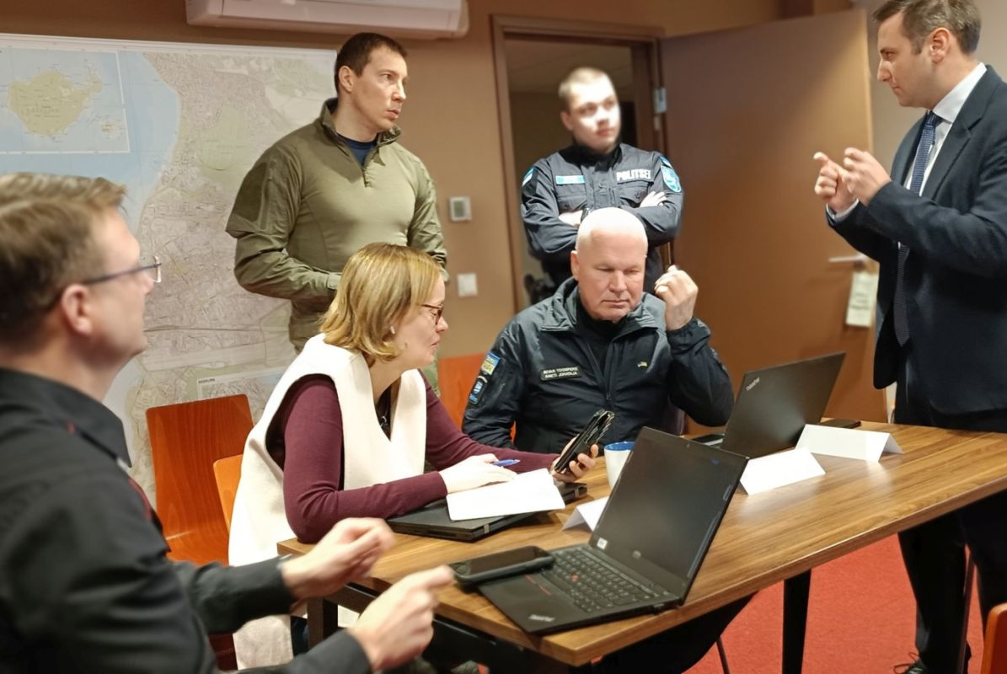
Millest räägime?
Kriisijuhtimise põhimõtted
Tallinna kriisistaabi tööülesanded
Tallinna kriisijuhtimise struktuur ja töögrupid
Staabitegevused

Slide 3
Kriisijuhtimise põhimõtted
Juht pole ainuisikulisena „kuldpeaga“ otsustaja ja lahendaja;
Juht püstitab eesmärgi kriisi lahendamiseks;
Kõik kavandatavad ja läbiviidavad tegevused peavad toetama eesmärgi elluviimist;
Hindab ja kaasab vajaduspõhiselt linna ressursse;
Kriisi lahendatakse vastava juhi poolt heakskiidetud otsuse alusel;
Kriise lahendatakse läbi juhtimisorgani (staap), mida juhitakse määratud isiku poolt 24/7.

Slide 4
Kriisistaabi põhiülesanded
Analüüsib ja hindab linnas tekkinud elutähtsa teenuse või eluliselt olulise teenuse ulatusliku või raskete tagajärgedega põhjustatud kriisiolukordi;
Juhib elutähtsa teenuse või eluliselt olulise teenuse ulatusliku või raskete tagajärgedega põhjustatud kriisiolukordade lahendamist, rakendades selleks hädaolukorra lahendamise plaani või muid kriisiplaane;
Koordineerib ja korraldab koostööd ning teabevahetust linnasiseste asutuste, linnaosade ja asjaomaste riiklike ametkondadega;
Hindab ja kaasab vajaduspõhiselt linna ressursse.

Slide 5
Staabi tegevused
STAABI TÖÖKESKKONNA TAGAMINE;
STAABI TEGEVUSKAVA KOOSTAMINE;
STAABI NÕUPIDAMISTE LÄBIVIIMINE:
KORRALISED
KIIRNÕUPIDAMISED
STAABIKOOSSEISU VAHETUMISE NÕUPIDAMINE
TEGEVUS/LAHENDUS PLAANI KOOSTAMINE;
TEGEVUSTE DOKUMENTEERIMINE S.H. SITREP JA LOGI;
STAABI TOIMEPIDEVUSE TAGAMINE, jne.

Slide 6







Tallinna kriisijuhtimise struktuur
REGIONAALNE
STRATEEGILINE
TASAND
Regionaalne kriisikomisjon
Põhja päästekeskuse juht
LINNA
STRATEEGILINE
TASAND
Tallinna kriisikomisjon
Linnapea
LINNA
OPERATIIVNE TASAND
Tallinna kriisijuht
Munitsipaalpolitsei juht
Tallinna kriisistaap
Kommunikatsiooni grupp
Planeerimisgrupp
Operatsioonide grupp
Toetusgrupp
Partnerid

Slide 7
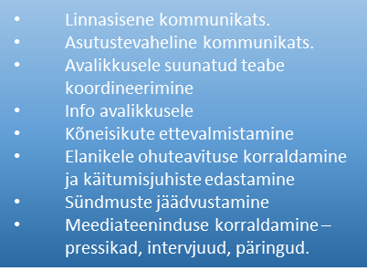
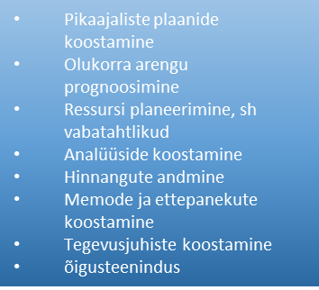
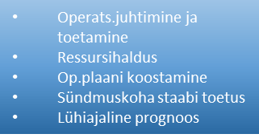
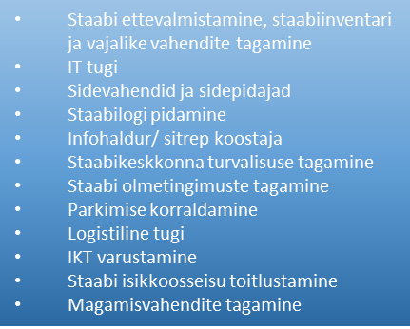
Tallinna kriisijuhtimise struktuur
Kommunikatsiooni grupp
Planeerimisgrupp
Operatsioonide grupp
Toetusgrupp

Slide 8
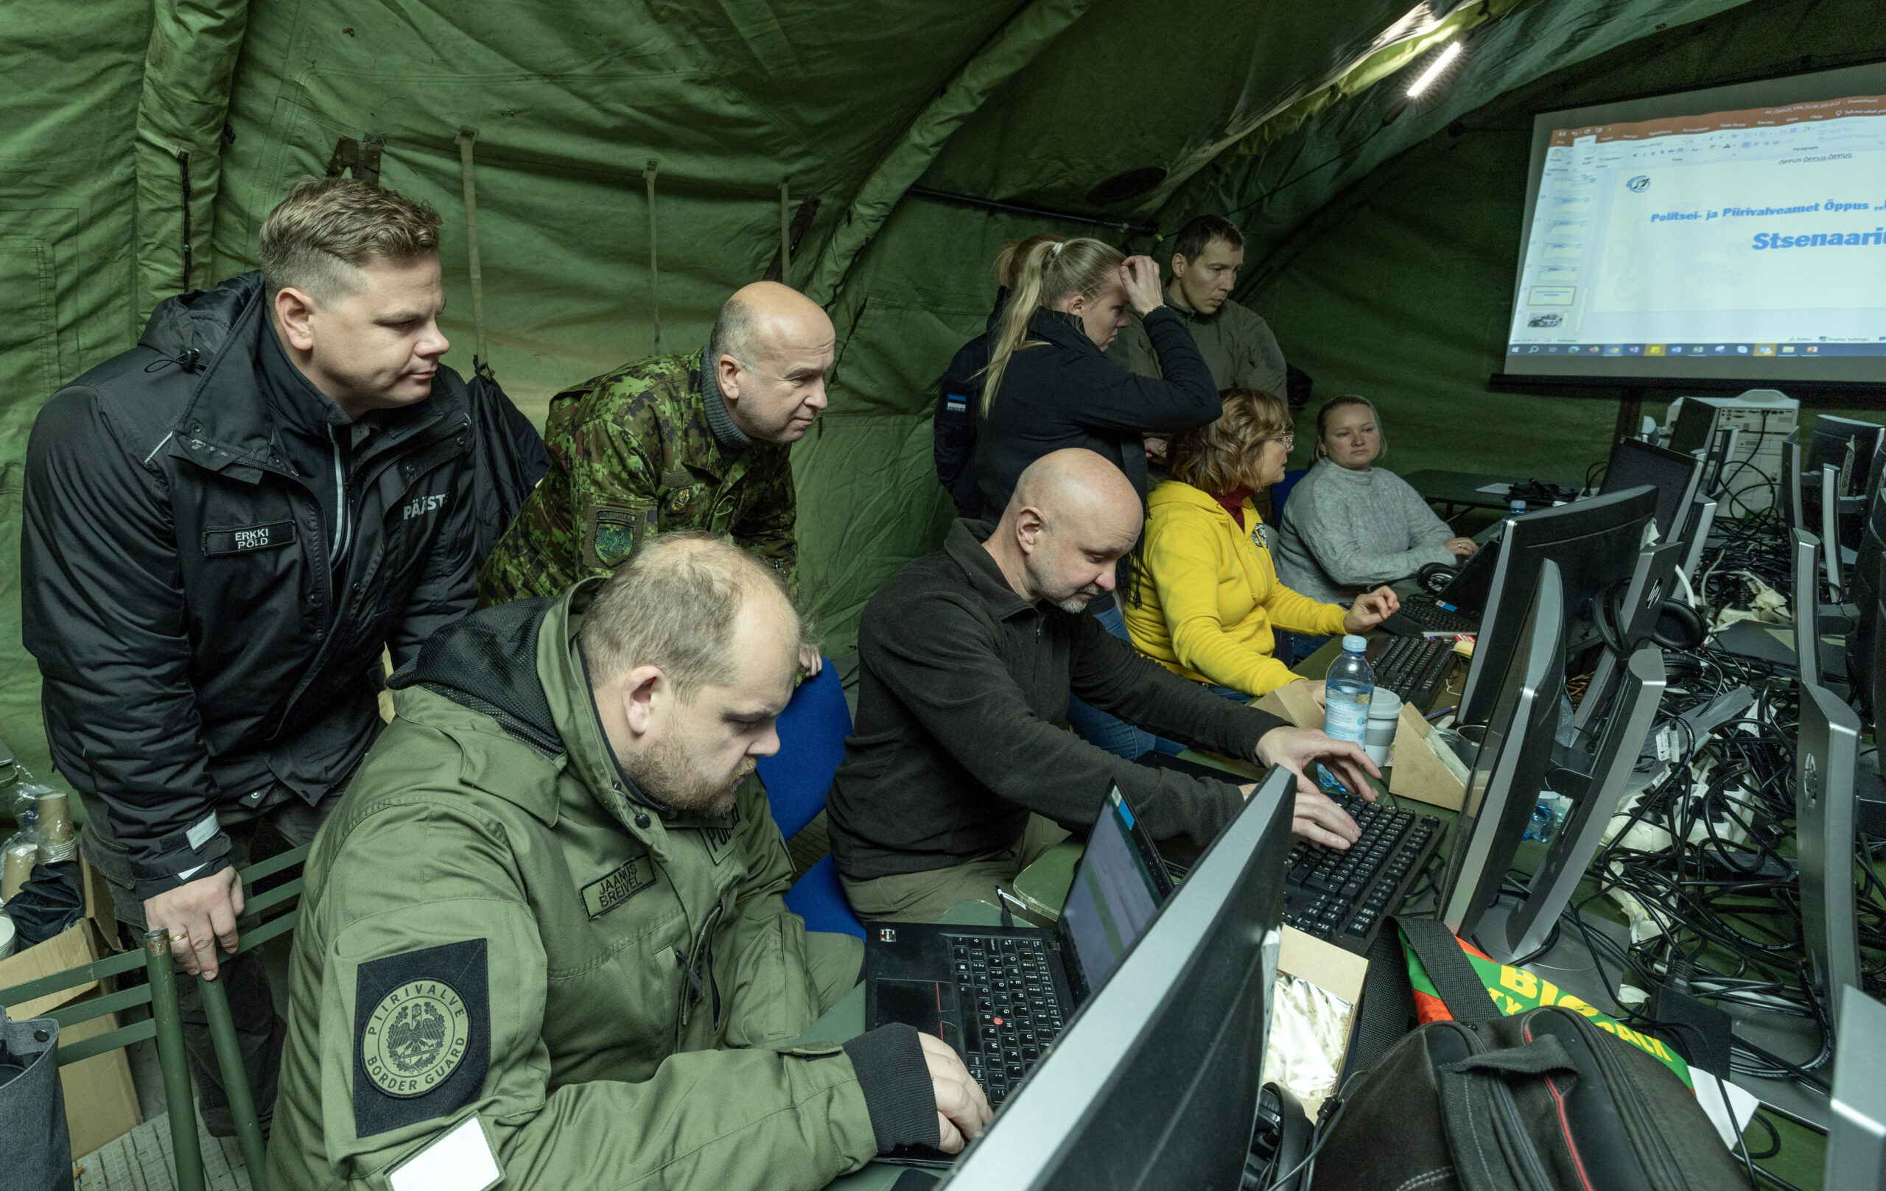
Staabi töövahendid ja vormid
Staabilogi
Staabi tegevuskava
SITREP vorm
Lahendusplaan
Kontaktandmed
TEAMS staabikeskkond
GIS kaardirakendus
Päästeameti SITREP

Slide 9

Oleme koos kriisideks valmis!

